Slide 1
Проектная работа учеников 3а1 класса ГБОУ СОШ №657 «Четыре конверта» Руководитель проекта: Медведева Е.Н.

Slide 2

Цель проекта: Создание презентации на основе творческих работ по заданию к произведению Г. Сапгира «Четыре конверта»
Задание: каждому ученику сделать четыре конверта в соответствии с содержанием прочитанного произведения.

Slide 3
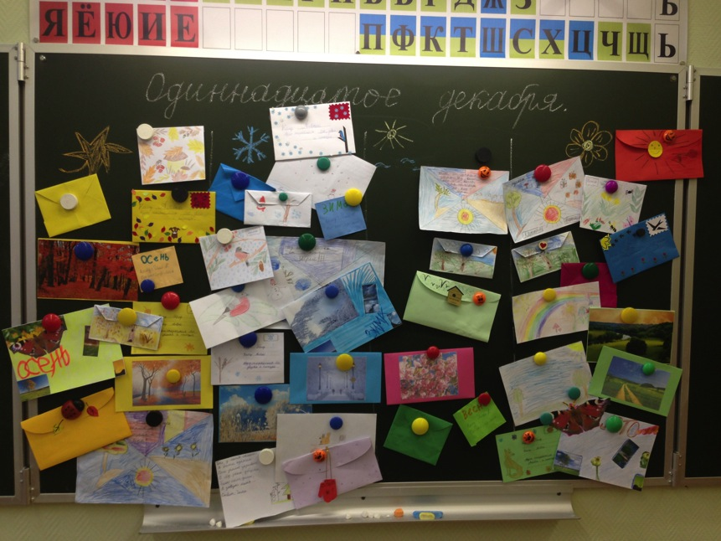

Slide 4
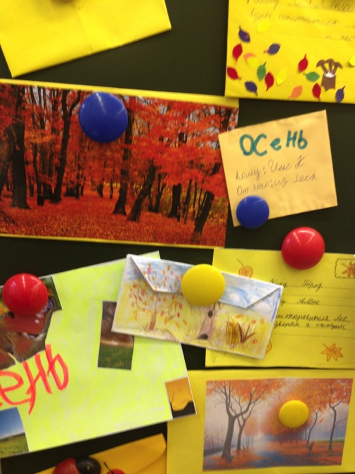
О
С
Е
Н
Ь

Slide 5
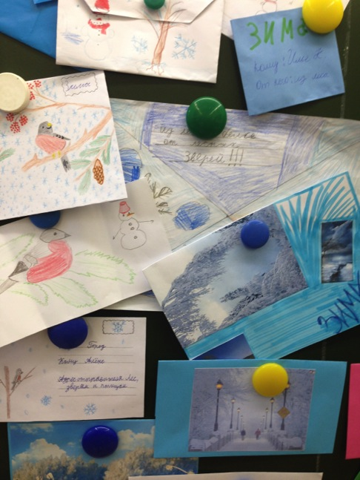
З
И
М
А

Slide 6
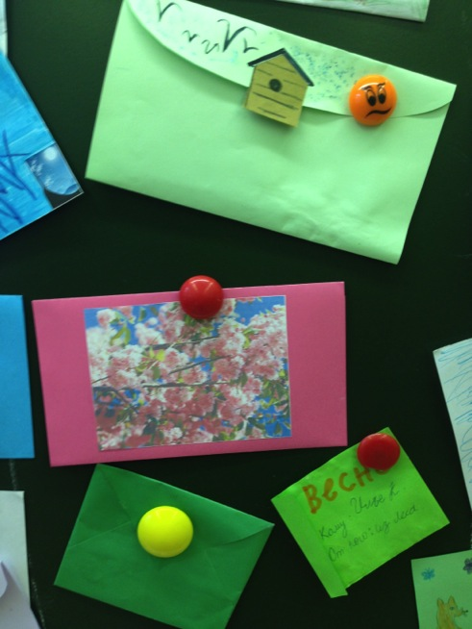
В
Е
С
Н
А

Slide 7
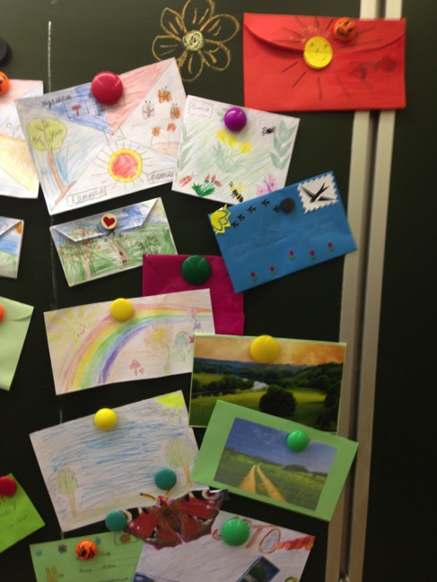
Л
Е
Т
О

Slide 8
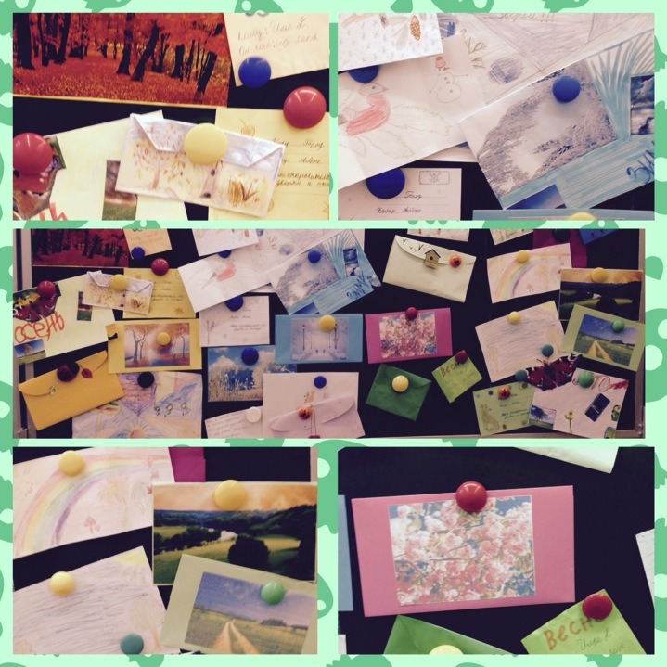
К
О
Л
Л
А
Ж

